Slide 1
MySQL-Proxy接入端原理及实践
赵俊-京东数科
张永伦-京东数科
Notes:
大家下午好，非常高兴有机会在这里和大家分享。今天我和赵俊要分享的主题是 《MySQL-Proxy接入端原理及实践》。

Slide 2
CONTENTS
MySQL-Proxy接入端原理
1
MySQL-Proxy接入端开发实践
2
Notes:
分享的内容分为两部分：
首先，MySQL-Proxy接入端核心原理：包括Netty及MySQL协议的相关概念，这部分由我来介绍。
第二部分是MySQL-Proxy接入端的开发实践，赵俊将为我们讲解本次实践要用到的代码和我们要完成的目标。

Slide 3
CONTENTS
MySQL-Proxy接入端原理
1
Notes:
下面我们进入第一部分，MySQL-Proxy接入端原理。

Slide 4
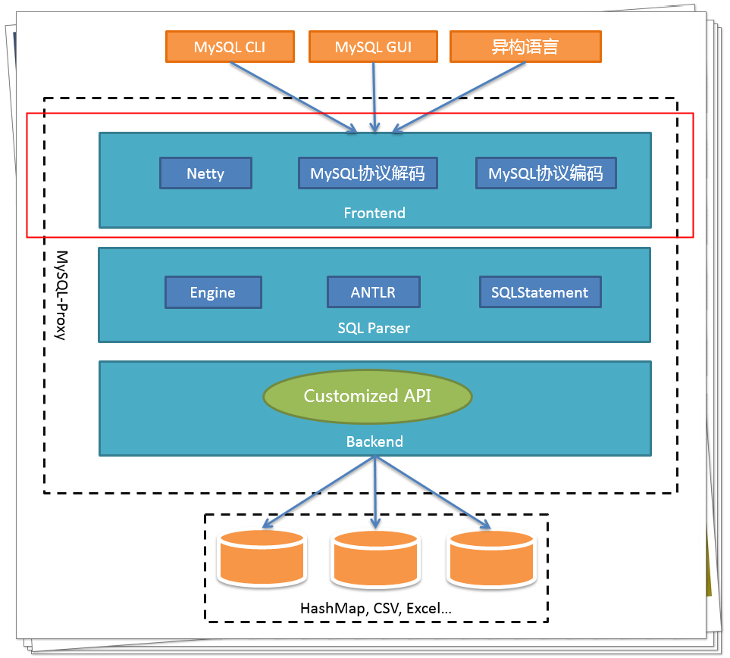
MySQL-Proxy架构
Notes:
首先介绍一下MySQL-Proxy的架构。
整个架构可以分为前端、后端和解析模块三部分。
前端负责与MySQL客户端进行网络通信，采用的是基于NIO的客户端/服务器框架，通信的过程中完成MySQL协议的编解码。
解析模块得到解码后的MySQL命令，开始调用解析引擎对SQL进行解析，根据ANTLR配置的语法规则，将解析结果保存为SQLStatement。
后端通过调用自定义的接口，以用户自定义的数据存储方式，对数据进行读写。数据可以通过HashMap存到内存中，也可以通过CSV, Excel等格式存储到文件中。

Slide 5
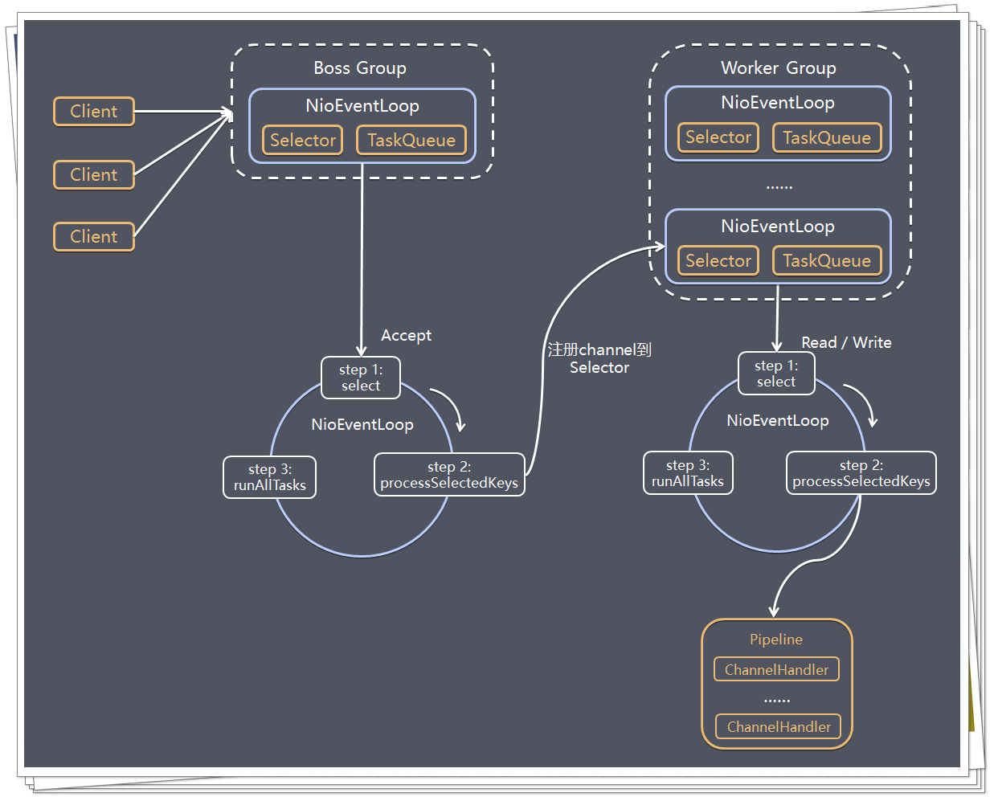
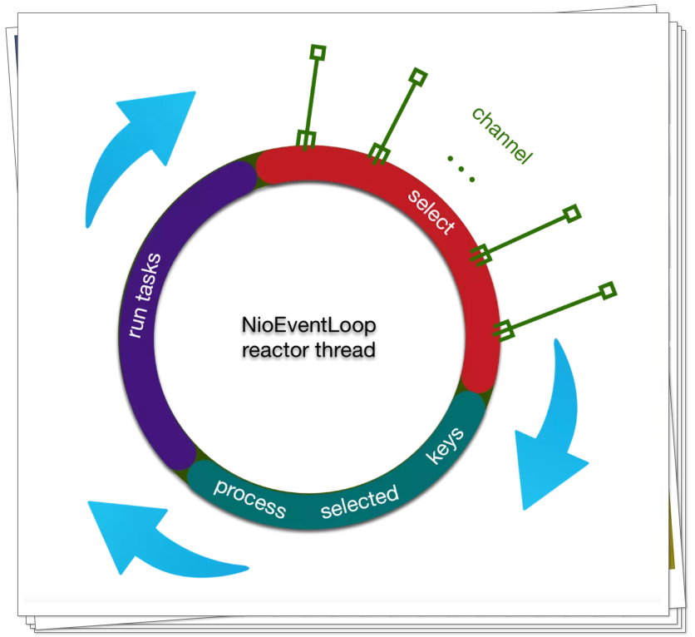
Netty工作原理
Notes:
我们有人多少人用过Netty？我这里简单介绍一下。
Netty框架的IO模型是我们熟悉的IO多路复用模型，线程模型是Reactor模型，这张图中包含了它的这两个特点。
作为Server端，Boss Group 包含一个NioEventLoop，Worker Group 包含多个NioEventLoop。NioEventLoop相当于1个事件循环，每个NioEventLoop包含1个selector和1个任务队列。
Boss Group：负责处理网络连接，包括与Client建立连接，生成Channel并注册到Wroker Group。
Worker Group：负责处理网络数据读写，收到网络请求后，交给Pipeline中的Handler进行业务处理，同时将处理结果返回给Client。

Slide 6
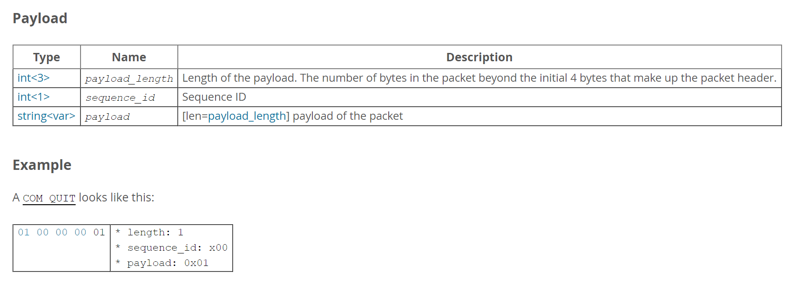
MySQL Packet的结构
Notes:
下面开始介绍MySQL协议。我们看一下MySQL包的整体结构。
一个MySQL数据包由三部分组成，分别是：
Payload长度：占用三字节。
序列id：占用一字节。一次会话中从0开始，每发送一个packet加1。
Payload：传递的具体内容。
前两部分可以组合起来看做包头，第三部分看做包内容，这样就比较好理解。

Slide 7
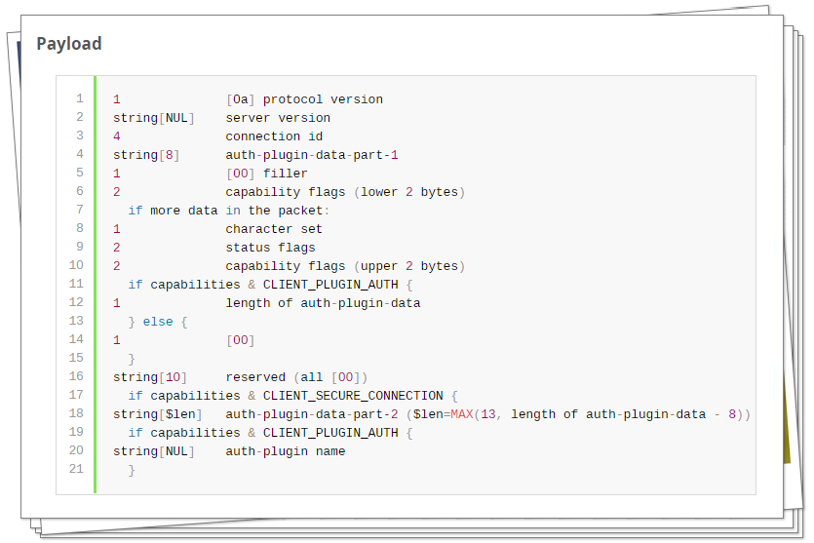
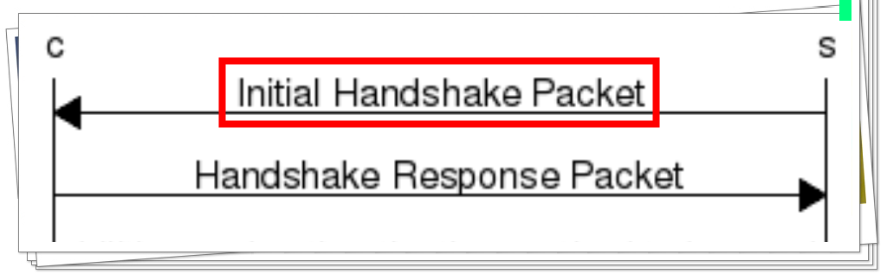
Handshake流程
Handshake
Notes:
接下来分别详细介绍握手流程和查询流程，帮助大家对MySQL协议有一个深入的理解。先看握手流程。
在Client和Server完成建立TCP连接之后，Server会主动向Client握手，发送Initial Handshake Packet。Client收到后，给Server回复一个Handshake Response Packet。
握手最主要的目是用户名密码的验证和客户端服务器配置信息的交互。
我们来看一下Initial Handshake Packet里包含哪些内容：
Auth-plugin-data告诉客户端传输密码的加密参数。Capability flag，character set，status flag包含服务器的配置参数，比如字符编码、set auto commit是true还是false等等。
Fields
protocol_version (1) -- 0x0a protocol_version
server_version (string.NUL) -- human-readable server version
connection_id (4) -- connection id
auth_plugin_data_part_1 (string.fix_len) -- [len=8] first 8 bytes of the auth-plugin data
filler_1 (1) -- 0x00
capability_flag_1 (2) -- lower 2 bytes of the Protocol::CapabilityFlags (optional)
character_set (1) -- default server character-set, only the lower 8-bits Protocol::CharacterSet (optional)
This “character set” value is really a collation ID but implies the character set; see the Protocol::CharacterSet description.
status_flags (2) -- Protocol::StatusFlags (optional)
capability_flags_2 (2) -- upper 2 bytes of the Protocol::CapabilityFlags
auth_plugin_data_len (1) -- length of the combined auth_plugin_data, if auth_plugin_data_len is > 0
auth_plugin_name (string.NUL) -- name of the auth_method that the auth_plugin_data belongs to

Slide 8
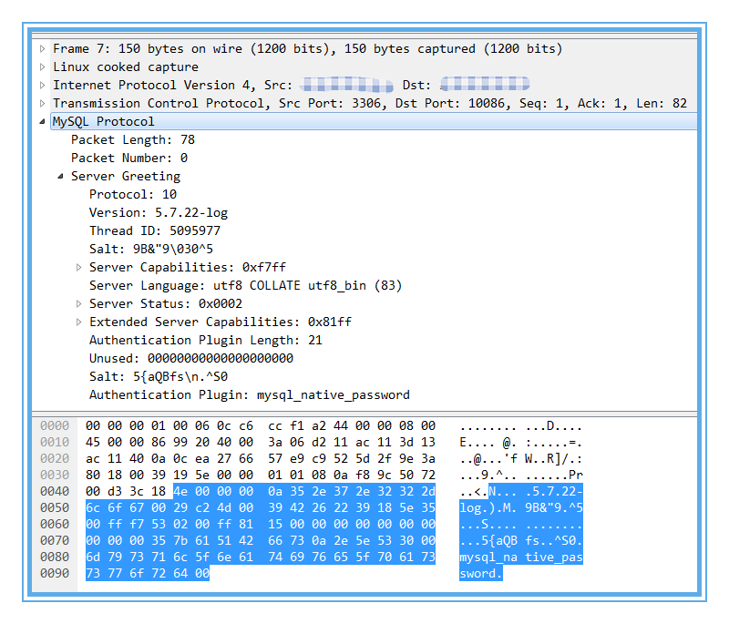
Handshake流程
Handshake
Notes:
了解握手包的格式之后，我们通过wireshark抓一个真实的握手包，看看格式里面具体填的是什么内容。通过这个包可以看到，MySQL协议是承载在TCP协议之上的。数据的传输方向是3306端口到10086端口，3306是MySQL Server的默认端口，
也就是说这个包是Server端发送的。
包长度：78。序号：0。
刚讲到的加密参数Salt是这个样子的。下面是Server端能力、字符集、状态等字段。
Fields
protocol_version (1) -- 0x0a protocol_version
server_version (string.NUL) -- human-readable server version
connection_id (4) -- connection id
auth_plugin_data_part_1 (string.fix_len) -- [len=8] first 8 bytes of the auth-plugin data
filler_1 (1) -- 0x00
capability_flag_1 (2) -- lower 2 bytes of the Protocol::CapabilityFlags (optional)
character_set (1) -- default server character-set, only the lower 8-bits Protocol::CharacterSet (optional)
This “character set” value is really a collation ID but implies the character set; see the Protocol::CharacterSet description.
status_flags (2) -- Protocol::StatusFlags (optional)
capability_flags_2 (2) -- upper 2 bytes of the Protocol::CapabilityFlags
auth_plugin_data_len (1) -- length of the combined auth_plugin_data, if auth_plugin_data_len is > 0
auth_plugin_name (string.NUL) -- name of the auth_method that the auth_plugin_data belongs to

Slide 9
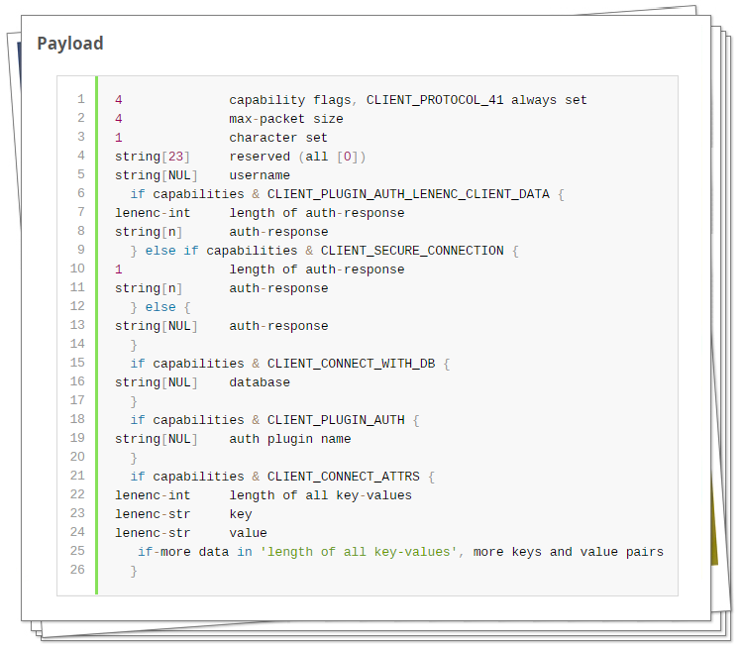
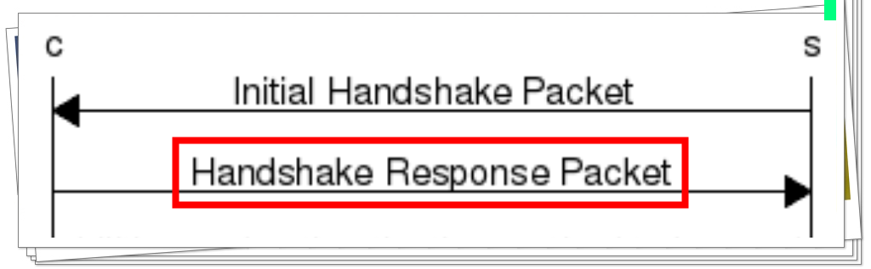
Handshake流程
HandshakeResponse
Notes:
客户端收到握手后，立刻返回一个Response：
跟上一个包不同的是，这里多了用户名和密码，密码是根据加密参数加密的。
Fields
capability_flags (4) -- capability flags of the client as defined in Protocol::CapabilityFlags
max_packet_size (4) -- max size of a command packet that the client wants to send to the server
character_set (1) -- connection's default character set as defined in Protocol::CharacterSet.
username (string.fix_len) -- name of the SQL account which client wants to log in -- this string should be interpreted using the character set indicated by character set field.
auth-response (string.NUL) -- opaque authentication response data generated by Authentication Method indicated by the plugin name field.
database (string.NUL) -- initail database for the connection -- this string should be interpreted using the character set indicated by character set field.
auth plugin name (string.NUL) -- the Authentication Method used by the client to generate auth-response value in this packet. This is an UTF-8 string.

Slide 10
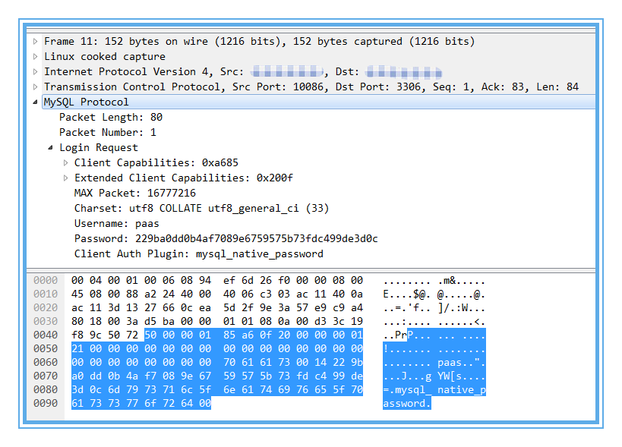
Handshake流程
HandshakeResponse
Notes:
这是真实包中的username和password。
握手完成后就成功建立了连接，可以在MySQL命令行看到欢迎界面。用户就可以在上面执行SQL了。
如果和http协议做个对比的话，http协议的内容是纯字符串，而MySQL协议的内容是通过二进制和字符串混合编码的。
握手流程不是这次workshop要实现的目标，我们大体了解一下就行。
Fields
capability_flags (4) -- capability flags of the client as defined in Protocol::CapabilityFlags
max_packet_size (4) -- max size of a command packet that the client wants to send to the server
character_set (1) -- connection's default character set as defined in Protocol::CharacterSet.
username (string.fix_len) -- name of the SQL account which client wants to log in -- this string should be interpreted using the character set indicated by character set field.
auth-response (string.NUL) -- opaque authentication response data generated by Authentication Method indicated by the plugin name field.
database (string.NUL) -- initail database for the connection -- this string should be interpreted using the character set indicated by character set field.
auth plugin name (string.NUL) -- the Authentication Method used by the client to generate auth-response value in this packet. This is an UTF-8 string.

Slide 11
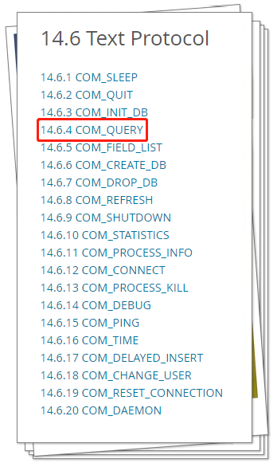
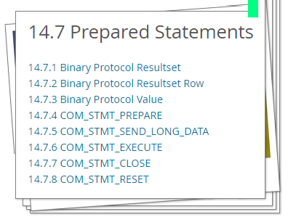
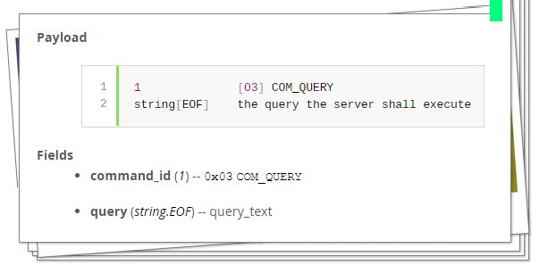
COM_QUERY流程
COM_QUERY
Notes:
接下来才是重点，我们今天要动手做的是实现COM_QUERY流程。
这里列出20个MySQL命令，大多数从命令行输入的SQL都是承载在COM_QUERY这个命令上进行传输的。
不要因为这个命令的名字里有QUERY就认为它只支持select查询，其实增删改还有很多其他SQL也都在它的范围内。
COM_QUERY的结构相比于握手简单很多。它包含一个字段的命令类型，和一个字段的SQL文本。
这边还列出了5个Prepared Statement命令，这些命令中传输的数据格式是二进制的。这种情况适用于JDBC作为客户端的情况，不在今天的讨论范围。

Slide 12
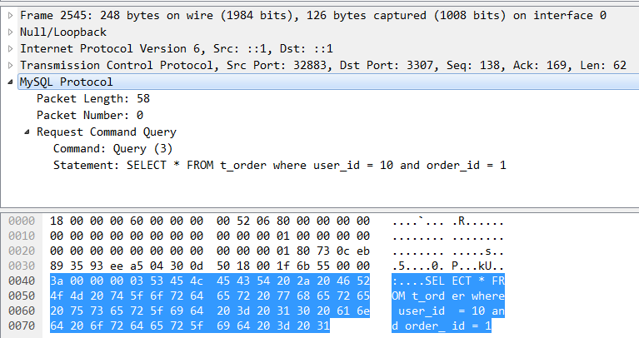
COM_QUERY流程
COM_QUERY
Notes:
真实包一目了然，发送了这样一条SQL。
命令类型，3，二进制格式。
SQL文本，ascii 编码。

Slide 13
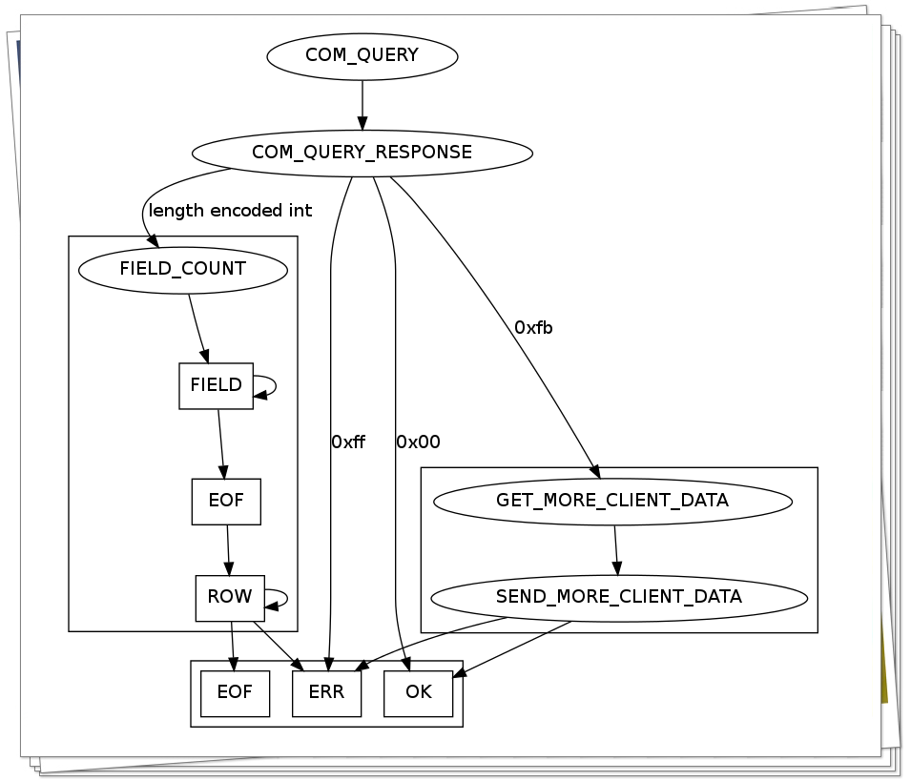
COM_QUERY流程
COM_QUERY_Response
Notes:
COM_QUERY是从MySQL客户端发送给服务器的请求，服务器收到后，把SQL的执行结果封装成COM_QUERY_RESPONSE返回给客户端。
MySQL会根据SQL执行结果的具体情况返回内容不同的Response。
最右边的分支，表示把本地文件的数据导入数据库表中，我们今天不讨论。
中间两个分支适用于INSERT或UPDATE等SQL，返回结果只有成功或失败，所以只需要返回OK Packet或ERR Packet。
最复杂的是最左边的分支，像SELECT这样的SQL，返回的结果包含多行数据，就要走这个分支。
第一个字段是FIELD_COUNT，说明结果数据有几列。接下来是列的具体描述。EOF相当于一个分隔包，把列描述和行值分隔开。ROW代表每一行的结果数据。最后以EOF包结尾。

Slide 14
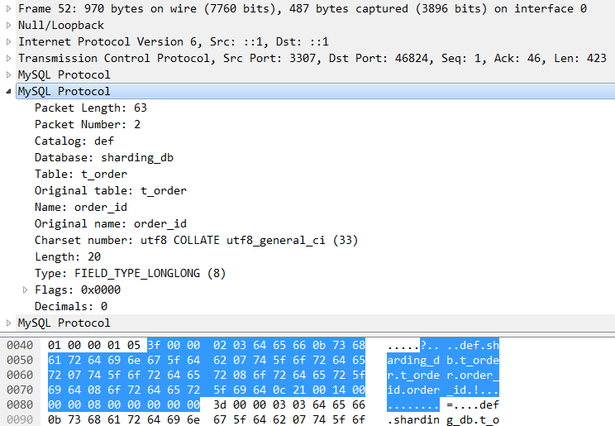
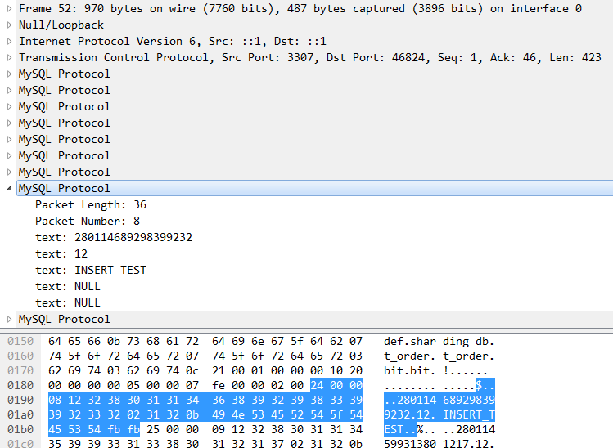
COM_QUERY流程
COM_QUERY_Response
Notes:
左边这张图是列的描述信息，包括数据库名、表名、字符集、数据类型等等。
右边是每一行的结果数据。

Slide 15
CONTENTS
MySQL-Proxy接入端开发实践
2

Slide 16
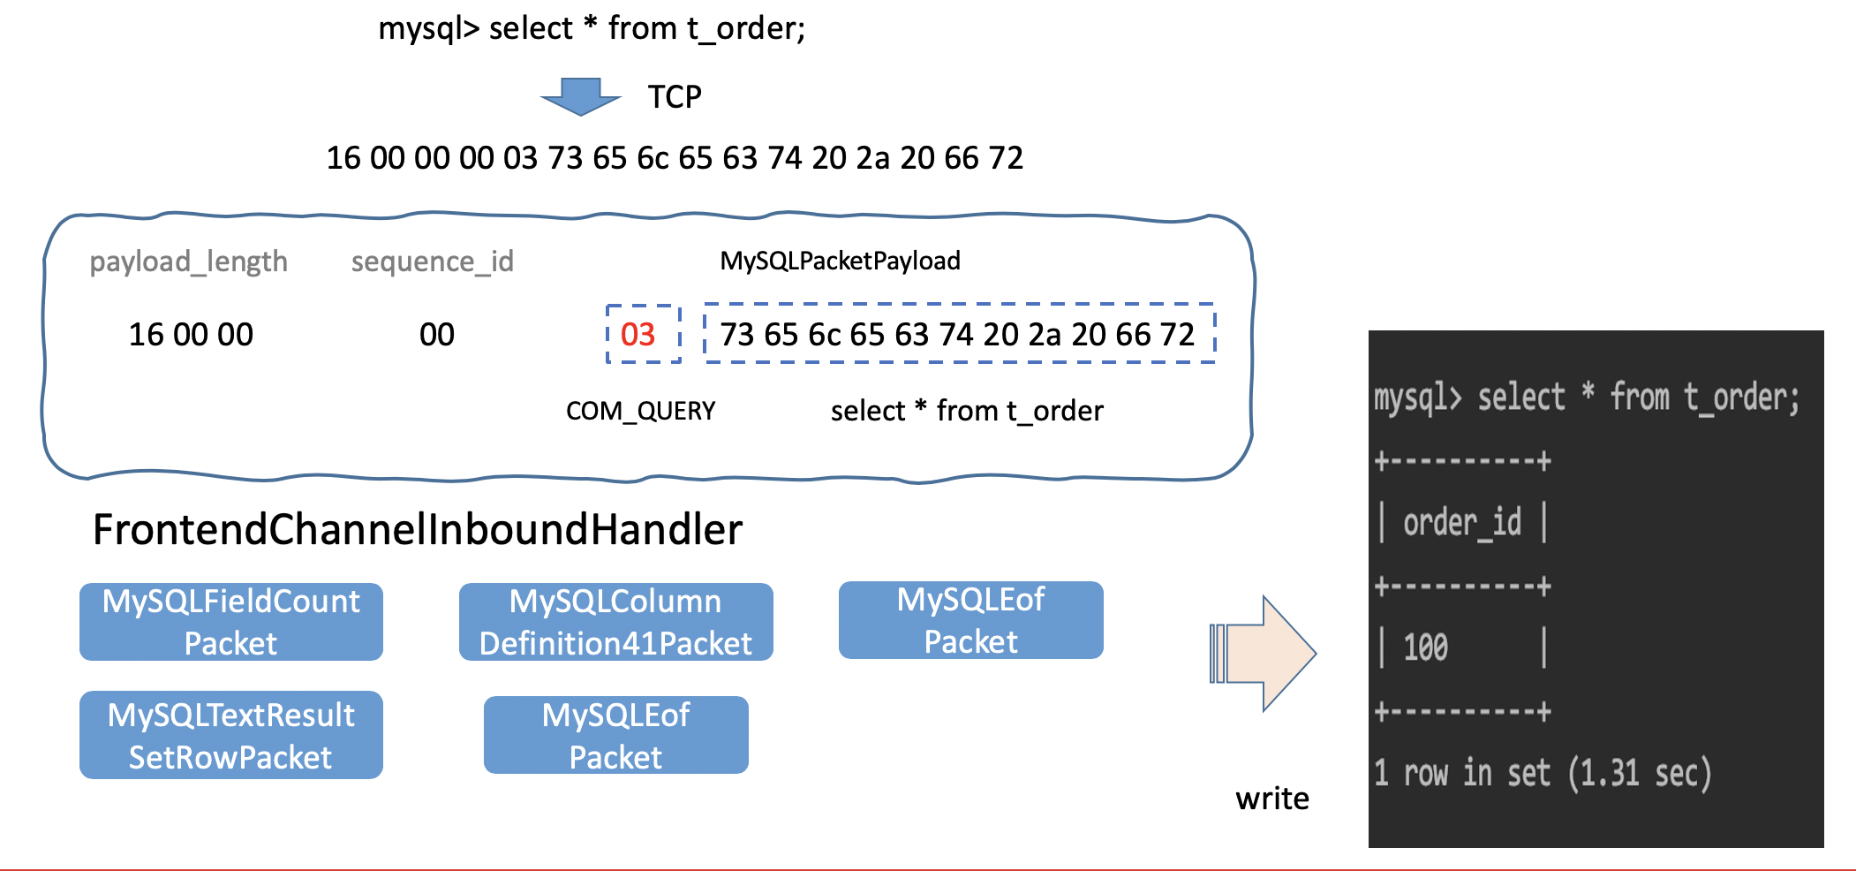
类说明

Slide 17
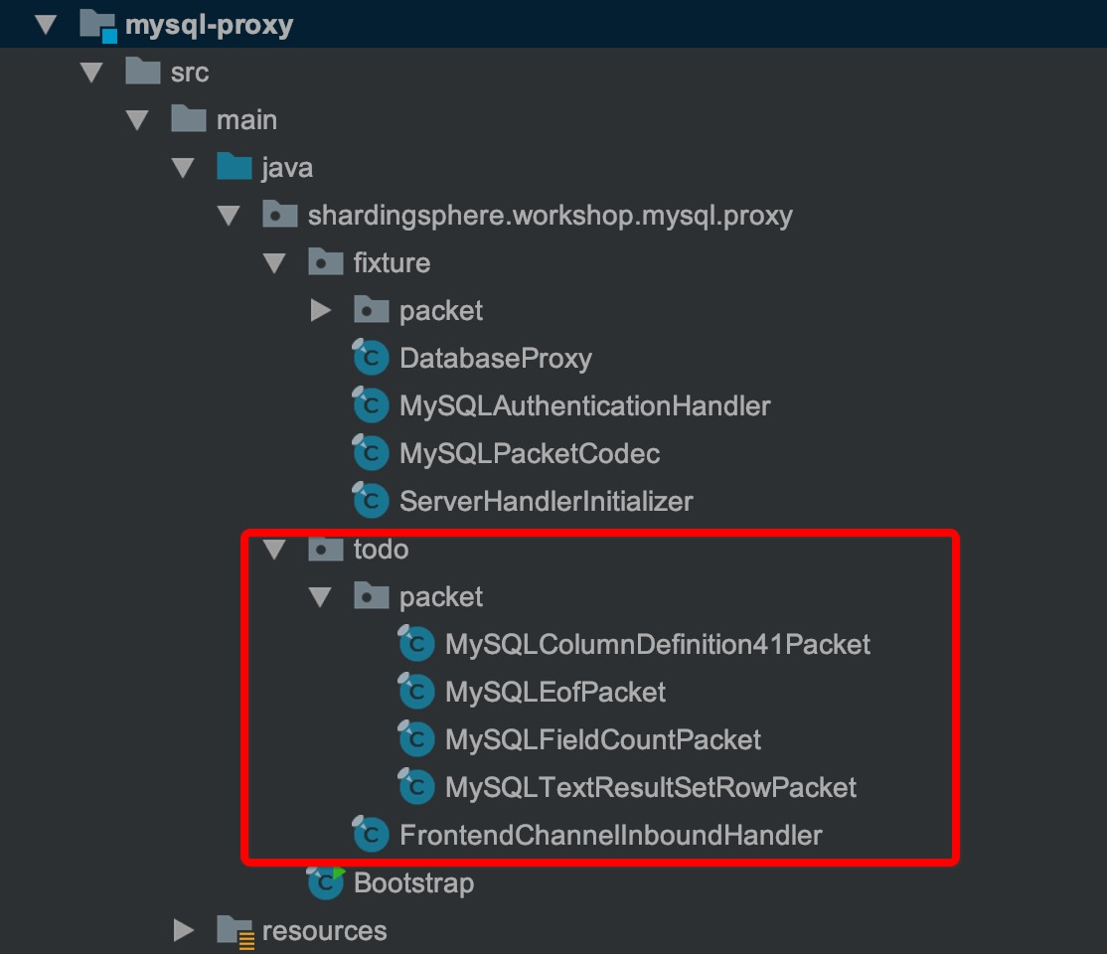
目标
Step 1：处理MySQL客户端的COM_QUERY，获取SQL，在控制台里打印出来
Step 2：模拟一组结果数据，组装COM_QUERY_RESPONSE，发送给客户端
(可选) Step 3：使用ShardingSphere-Parser解析Step 1中获取的SQL并提取主键。
使用主键在模拟数据集中查询不同结果。

Slide 18
THANKS
!
Notes:
今天分享的内容就是这些，大家有什么问题吗？

Slide 19

技术讨论群
Notes:
欢迎加入技术讨论群

